Slide 1
PORTFOLIO
신장섭
010 6607 3471
seobi5632@gmail.com
https://github.com/seobi5632/Portfolio

Slide 2






핵심 직무 역량 (Core Competency)
데이터 무결성 검증
Excel 검증 자동화: XLOOKUP, LET 등 고급 수식 및 필터링을 활용해 수작업 검수를 자동화하여 정확도 향상
시스템 정밀 분석
복합 로직 TC 설계: PVP 및 성장 시스템 등 시스템 간 상호작용 로직을 분석하여 논리적 예외 케이스 도출
엣지 케이스 집중 점검: 강제 종료, 네트워크 단절 등 유저 이탈과 직결되는 핵심 동선의 리스크 선제 차단
QA 프로세스 리딩 & 인프라
SQL 정합성 검토: 실제 DB 테이블과 기획서 간의 1:1 매칭 검증으로 라이브 데이터 이슈 80% 이상 감소
수치 정합성 확보: 342건의 방대한 레벨별 강화/버프 수치 데이터 대조를 통해 밸런스 오류 사전 차단
참조 데이터 전수 검사: 상품ID - 보상ID - 아이템ID로 이어지는 복합 참조 관계를 분석하여 무결성 확보
End-to-End 사이클 운영: 업데이트 스펙 분석부터 포스트모템까지 이어지는 9단계 QA 프로세스 정립 및 운영
테스트 환경 최신화: Jenkins를 활용한 빌드 배포 및 DLC 데이터 적용 관리로 검수 환경의 연속성 유지
협업 및 관리: Jira/Slack을 활용한 프로젝트 일정 관리 및 외주 인력 검수 진척도 실시간 모니터링
"데이터 무결성 검증 및 인프라 최적화를 통한 라이브 서비스 품질 표준 확립"

Slide 3
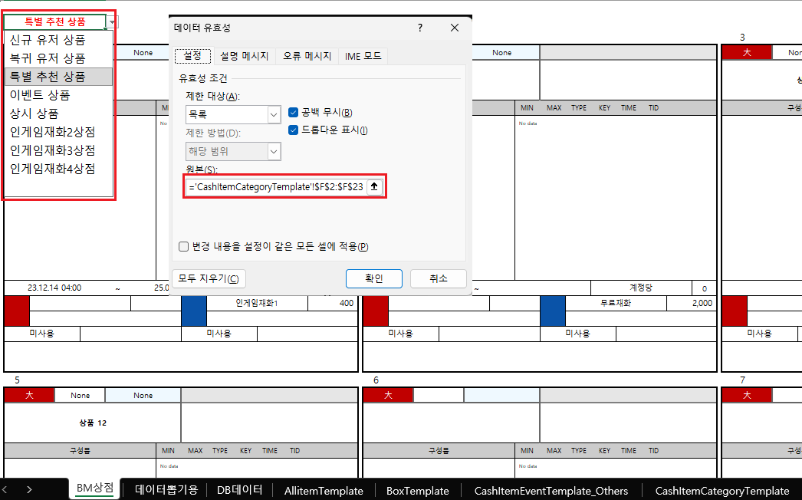
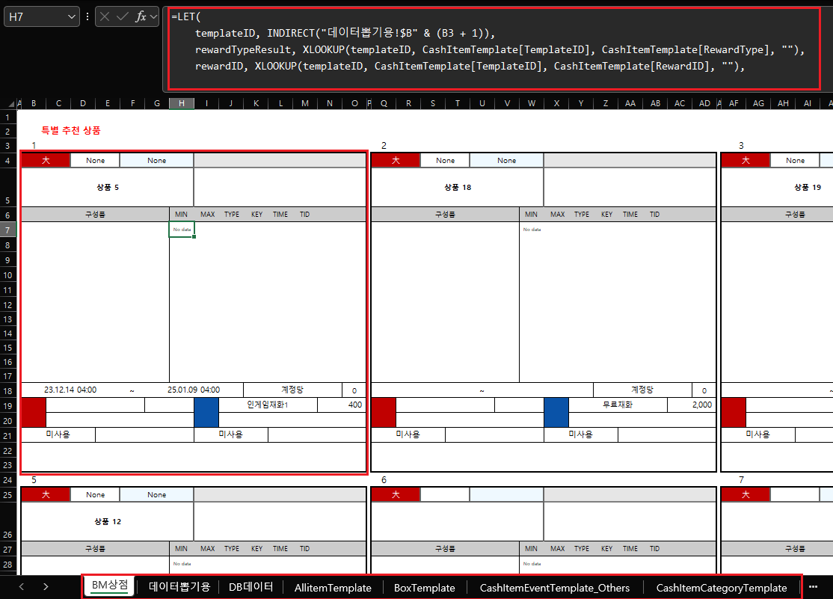
BM 무결성 검증 및 프로세스 개선
"참조 관계 분석 및 자동화 툴 도입으로 라이브 데이터 사고 80% 이상 감소"
1. 주요 수행 내용
BM 상품 무결성 확보: 상품ID - 보상ID - 아이템ID로 이어지는 복합 참조 관계를 분석하고 전수 검사를 수행하여 매출 직결 항목의 오류를 차단했습니다.
데이터 검수 자동화: XLOOKUP, LET 등 Excel 고급 수식을 활용한 검증 환경을 구축하여 기존 수작업 검수 대비 속도와 정확도를 획기적으로 향상시켰습니다.
최신 테스트 환경 유지: Jenkins를 활용한 빌드 배포 및 DLC(데이터) 적용 관리를 통해 검수 환경을 상시 최신화했습니다.
2. 기술적 해결 사례
문제: 수작업 검수 시 방대한 데이터량으로 인해 상품 카테고리 매칭이나 판매 기간 설정 등 기입 실수 리스크 존재
해결: 기획서와 데이터 간 1:1 매칭 검증 프로세스 도입 및 자동화 수식 적용
결과: 데이터 검수 시간 단축 및 라이브 데이터 이슈 발생률 80% 이상 감소 성과 달성

Slide 4
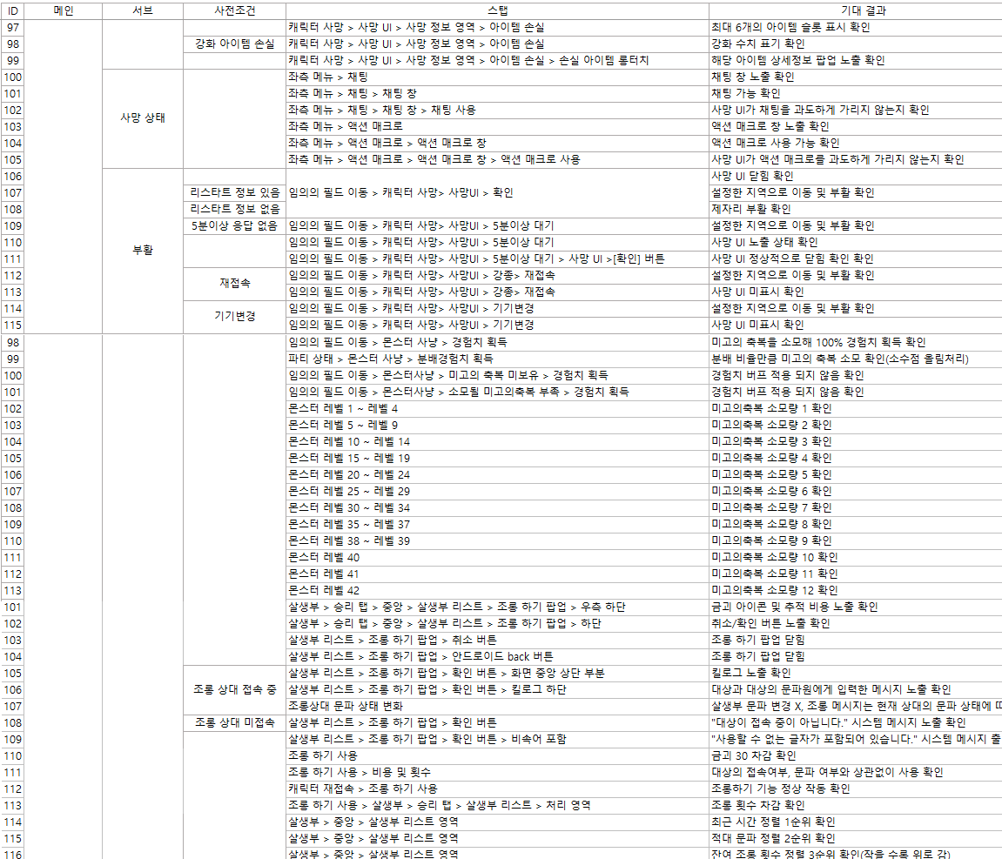
시스템 정밀 검증 및 대규모 수치 분석
"복합 로직 분석과 342건의 수치 전수 검증으로 시스템 안정성 확보"
1. 주요 수행 내용
시스템 정밀 검증: PVP 및 캐릭터 성장 시스템의 복합 상호작용 로직을 분석하여 발생 가능한 논리적 예외 케이스를 도출하고 TC를 설계했습니다.
엣지 케이스 집중 점검: 강제 종료, 네트워크 단절 등 유저 이탈과 직결되는 핵심 동선의 리스크를 집중적으로 점검했습니다.
수치 정합성 확보: 342건의 방대한 레벨별 강화 및 버프 수치 데이터를 전수 검증하여 밸런스 오류를 사전에 차단했습니다.
2. 사용자 경험(UX) 최적화
편의성 검수: 기능의 정상 동작 확인을 넘어 비속어 필터링, UI 가독성 등 실질적인 유저 편의성 관점의 검증을 수행했습니다.

Slide 5
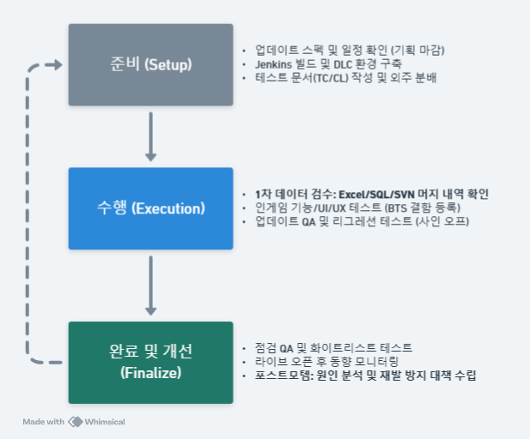
라이브 서비스 안정성 극대화를 위한 QA 프로세스 운영
"체계적인 프로세스 정립으로 라이브 리스크를 최소화하고 검수 효율을 극대화합니다."
1. End-to-End 라이브 QA 리딩
프로세스 고도화: 업데이트 스펙 분석부터 사후 분석까지 이어지는 전 과정의 QA 사이클을 직접 운영합니다.
일정 및 진척도 관리: Jira를 활용하여 프로젝트 일정을 조율하고, 외주 인력의 검수 현황을 실시간으로 모니터링하여 병목 현상을 해소합니다.
2. QA 인프라 고도화 및 데이터 검수
빌드 관리: Jenkins를 활용하여 QA 빌드 배포 및 DLC(데이터) 적용 프로세스를 통해 테스트 환경의 최신성을 상시 유지합니다.
사전 예방 프로세스: SVN 커밋/머지 이력 추적을 통한 데이터 변경점 분석 및 Excel/SQL 기반 데이터 검수 프로세스를 도입하여 원인 파악 시간을 단축하고 이슈를 사전에 차단합니다.
3. 지속 가능한 품질 개선
재발 방지 대책 수립: 포스트모템을 정례화하여 발생한 이슈의 근본 원인을 분석하고 실질적인 재발 방지책을 수립합니다.
무결성 기반 리스크 관리: 데이터 구조 분석을 통해 잠재적 리스크를 식별하고 품질 지표를 상향 평준화합니다.

Slide 6
THANK YOU
신장섭
010 6607 3471
seobi5632@gmail.com
https://github.com/seobi5632/Portfolio

